Slide 1
RSSReader Week 13开发汇报
汇报人：唐小卉 方蕴仪 时间：2026.5.29

Slide 2
流体几何线条莫兰迪风总结汇报商务通用ppt模板
目录
CONTENTS
01
规划部分
02
开发进度
03
下周开发计划

Slide 3
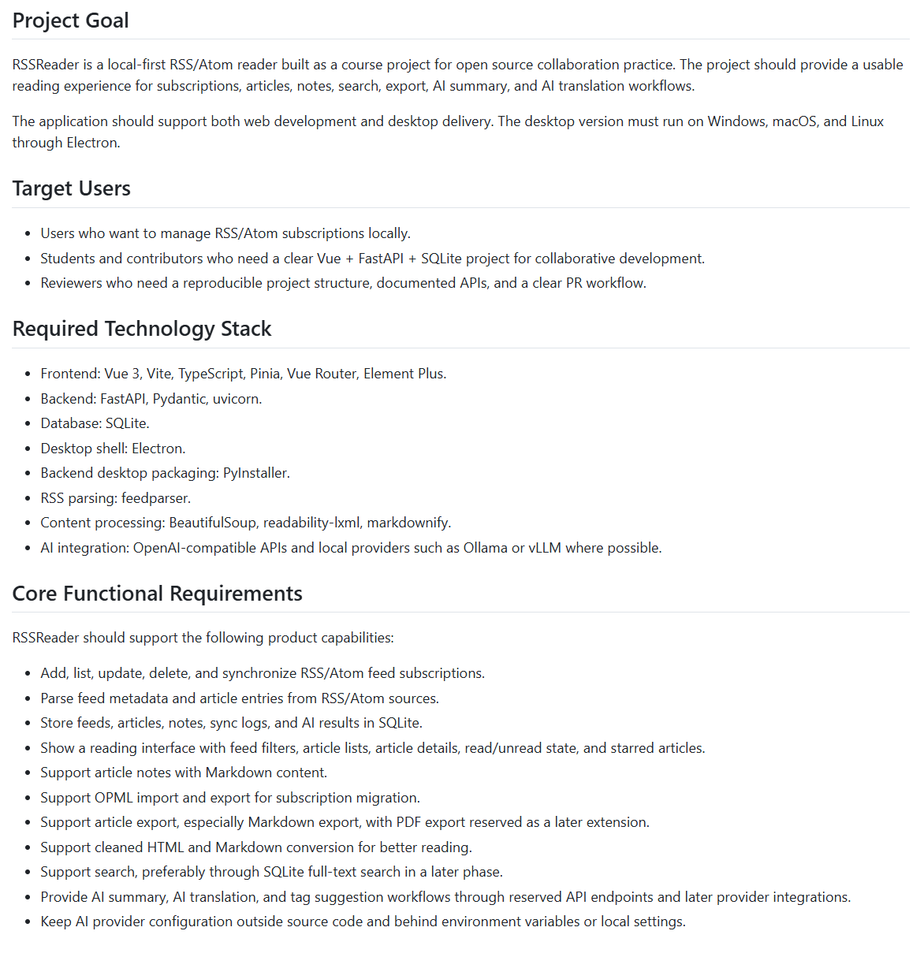
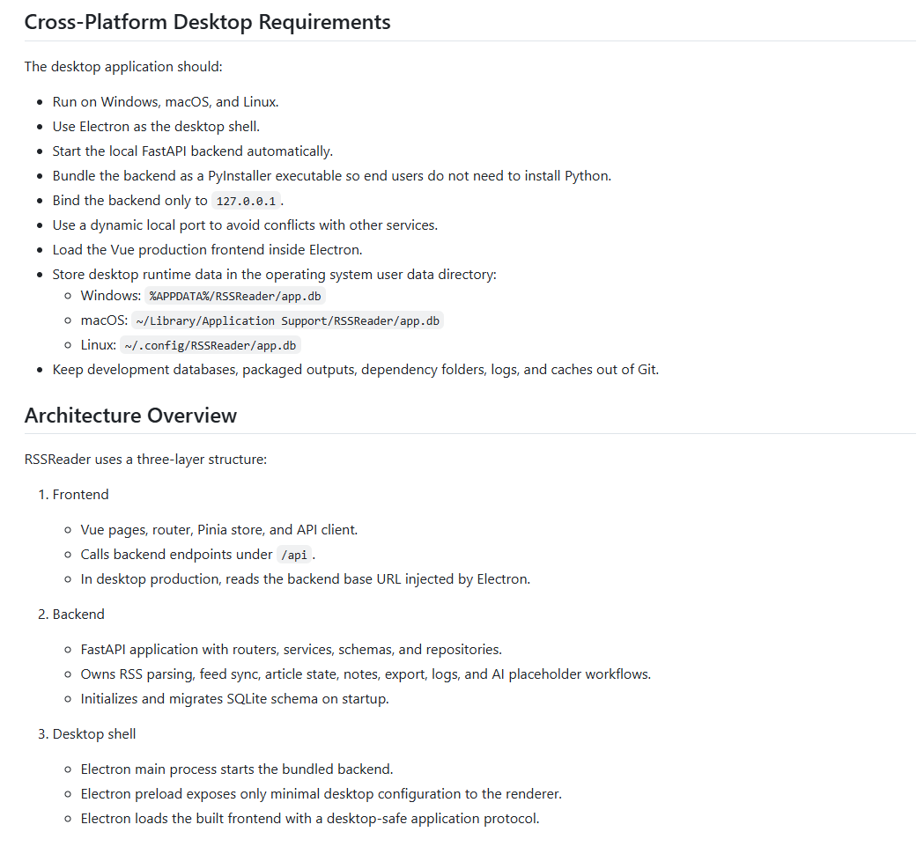
INIT.md（ClaudeCode+deepseek V4 flash）
01
项目要做什么？
RSSReader 的项目目标、目标用户、核心功能、技术栈、跨平台桌面端要求。

Slide 4
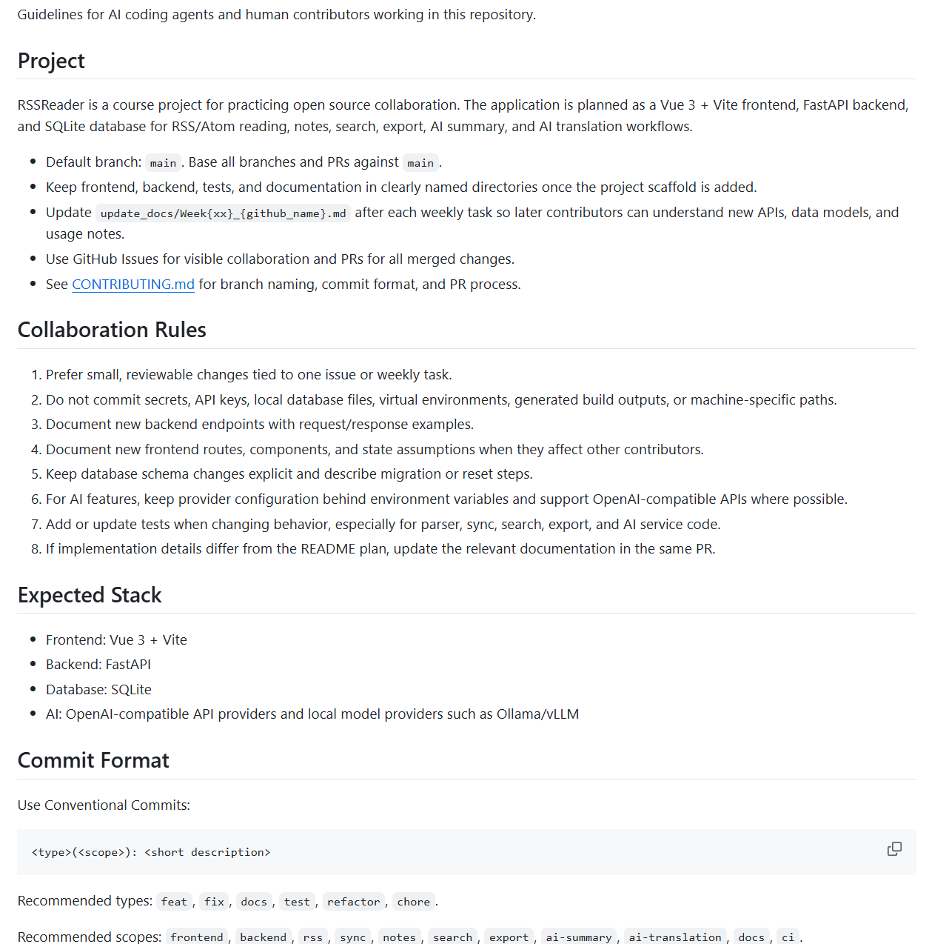
AGENTS.md(Codex+GPT5.5)
01
规则文件
项目的整体技术方案（Electron+Vue 3 + FastAPI + SQLite）
Git 分支与 PR 协作规则
文档更新要求
数据库与 API 的开发规范
AI 功能的配置约束测试与代码维护要求
Conventional Commits 提交规范

Slide 5
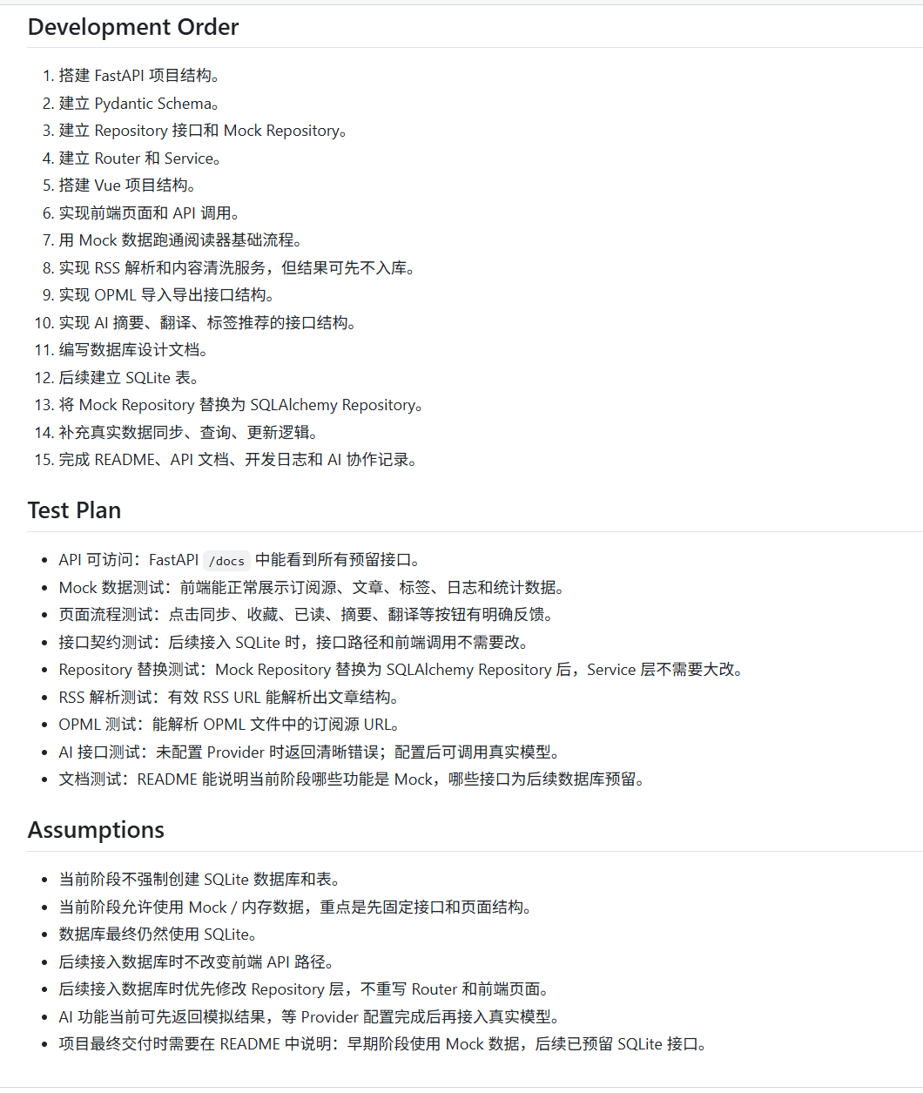
PLAN.md(Codex+GPT5.5)
01
怎么实现？
项目的技术栈
前后端整体架构与目录结构
Repository 分层与 Mock 数据方案
API 路由与数据模型预留设计
前端页面与核心业务功能
AI 能力与 RSS 内容处理流程
SQLite 后续接入方案
开发顺序、测试计划与阶段性目标
先完成前后端接口、页面和业务流程搭建，使用 Mock / 内存数据联调，再在后续阶段替换为真实 SQLite + SQLAlchemy 持久化。

Slide 6
接口 | 说明
GET /api/feeds | 从 SQLite 读取订阅源列表
GET /api/feeds/{id} | 从 SQLite 读取单个订阅源
POST /api/feeds | 解析 RSS/Atom URL，写入feeds和entries表
PUT /api/feeds/{id} | 更新 SQLite 中的订阅源
DELETE /api/feeds/{id} | 删除 SQLite 中的订阅源
POST /api/feeds/{id}/sync | 重新同步指定 Feed，并写入新文章
POST /api/feeds/sync-all | 同步所有 Feed，并写入 SQLite
GET /api/feeds/{feed_id}/entries | 读取指定订阅源下的文章
GET /api/articles | 从 SQLite 读取文章，支持过滤
GET /api/articles/{id} | 读取单篇文章
PATCH /api/articles/{id}/read | 更新文章已读状态
PATCH /api/articles/{id}/star | 更新文章收藏状态
GET /api/articles/{id}/note | 从 SQLite 读取文章笔记
PUT /api/articles/{id}/note | 保存文章笔记到 SQLite
GET /api/export/articles/{id}/markdown | 导出单篇文章 Markdown
POST /api/export/articles/markdown | 批量生成 Markdown 导出内容
GET /api/stats/llm | 统计文章数量和 AI 调用数量，token 数据仍为占位值
02

Slide 7
02
接口 | 说明
POST /api/opml/import | 仅接收文件并返回成功响应，未真实导入订阅源
GET /api/opml/export | 返回固定示例 OPML，不基于真实订阅源生成
GET /api/tags | 标签存储于内存列表，未持久化
POST /api/tags | 创建内存标签，重启后丢失
PUT /api/tags/{id} | 更新内存标签
DELETE /api/tags/{id} | 删除内存标签
POST /api/articles/{id}/tags | 未真实保存文章与标签关系
POST /api/ai/summary/{article_id} | 返回固定格式摘要，但会写入ai_results
POST /api/ai/translate/{article_id} | 返回固定翻译结果，但会写入ai_results
POST /api/ai/tag-suggest/{article_id} | 返回固定标签建议，但会写入ai_results

Slide 8
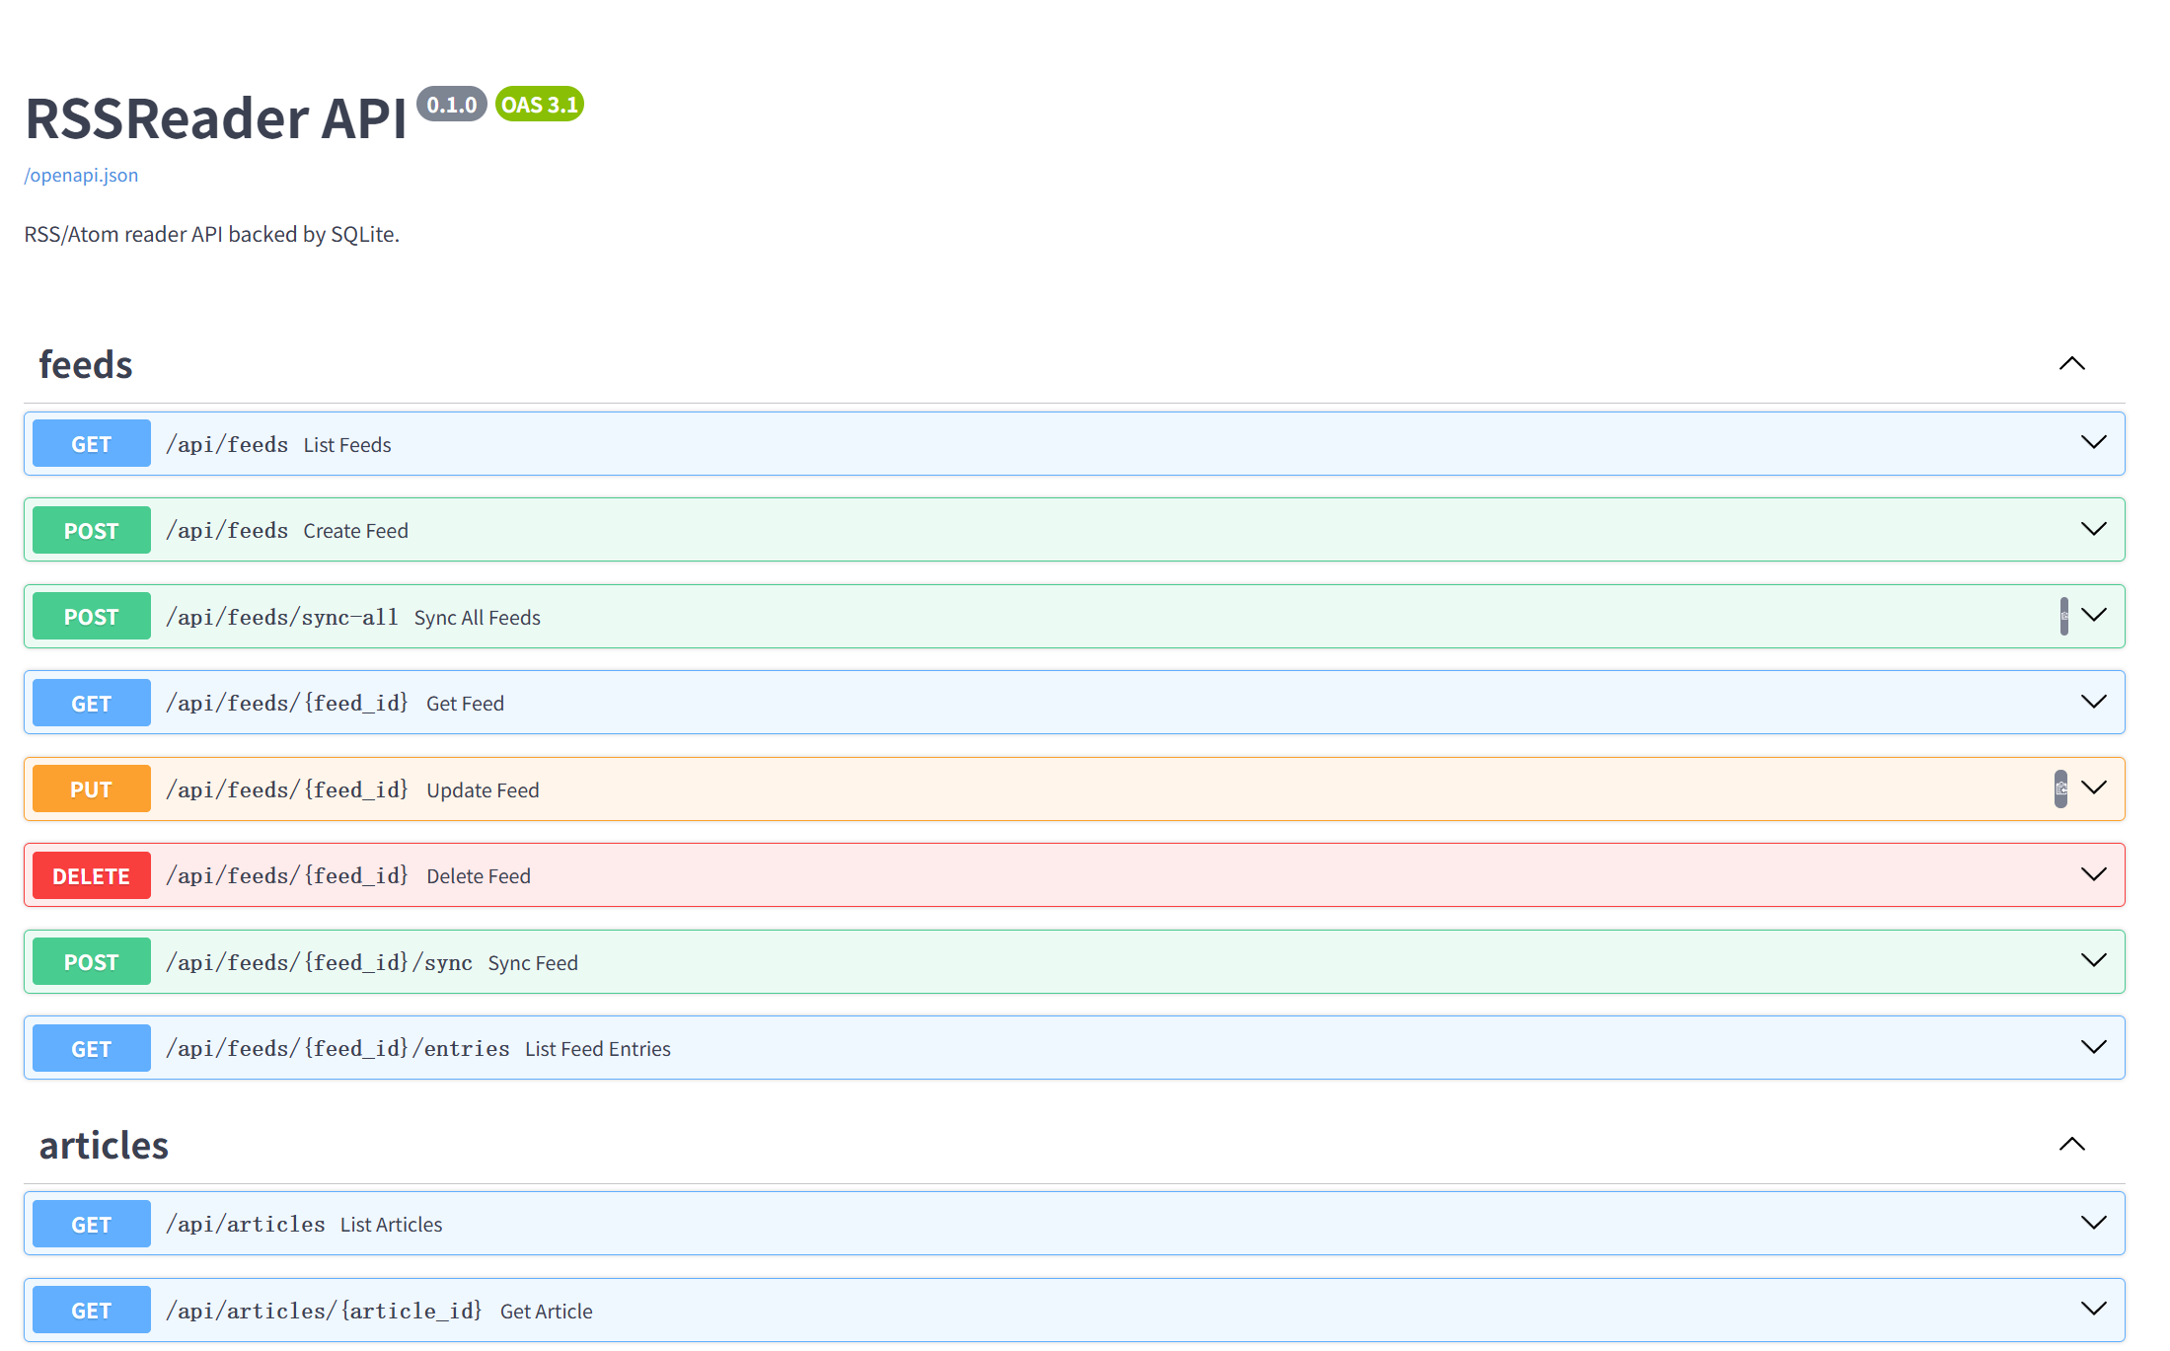
02

Slide 9
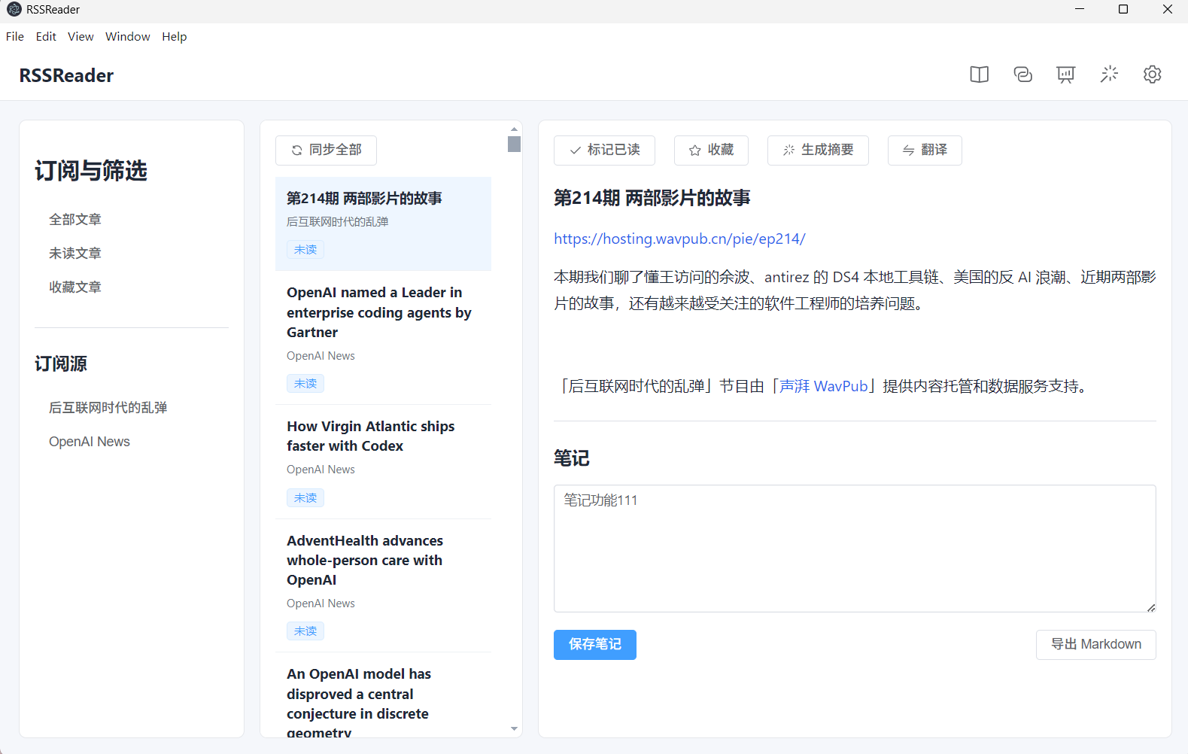
02

Slide 10
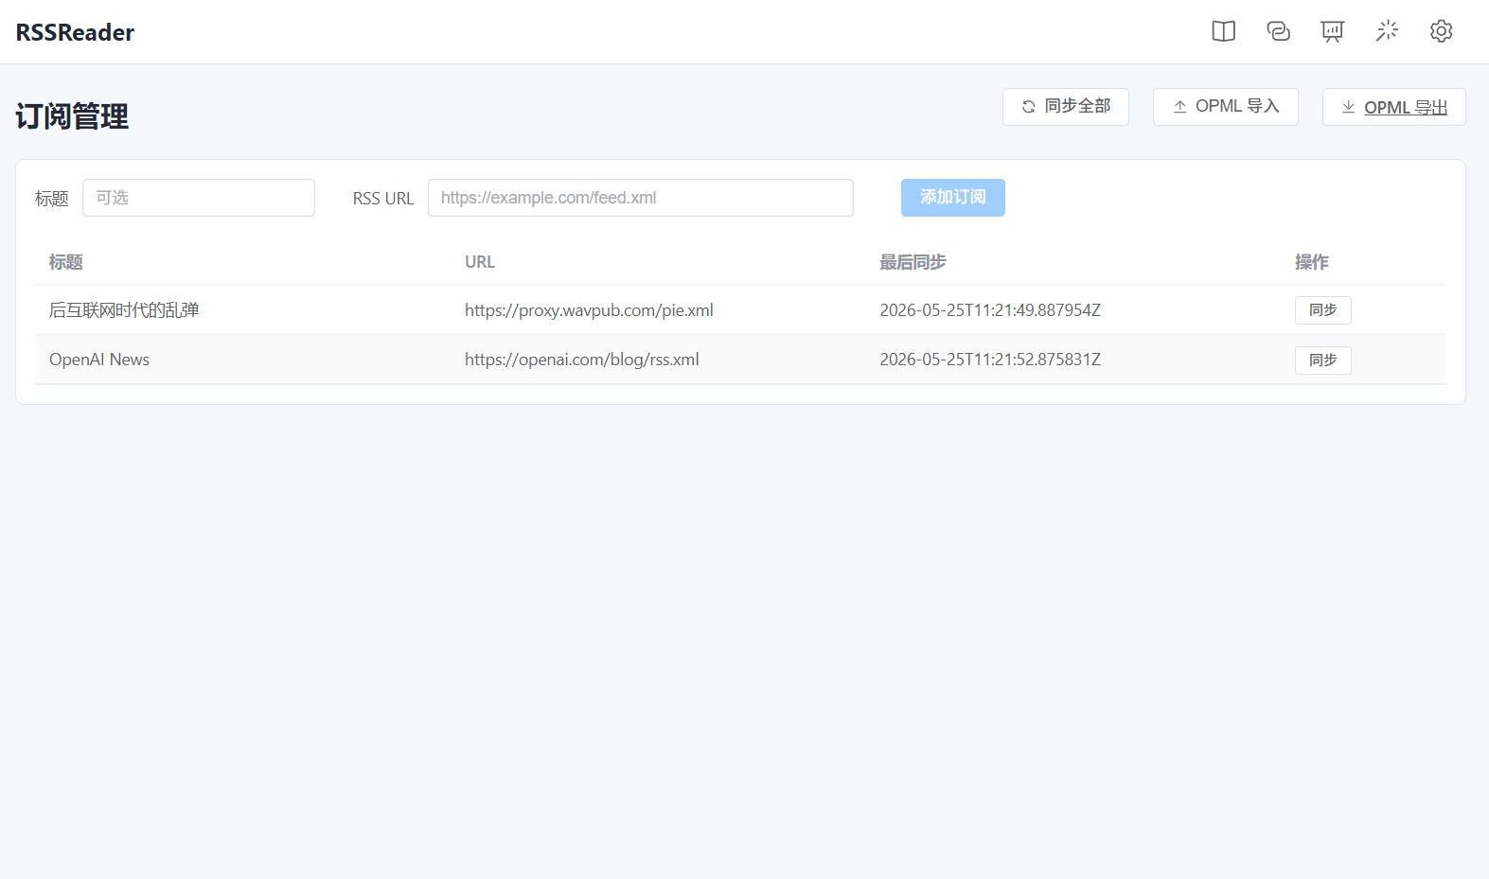
02

Slide 11
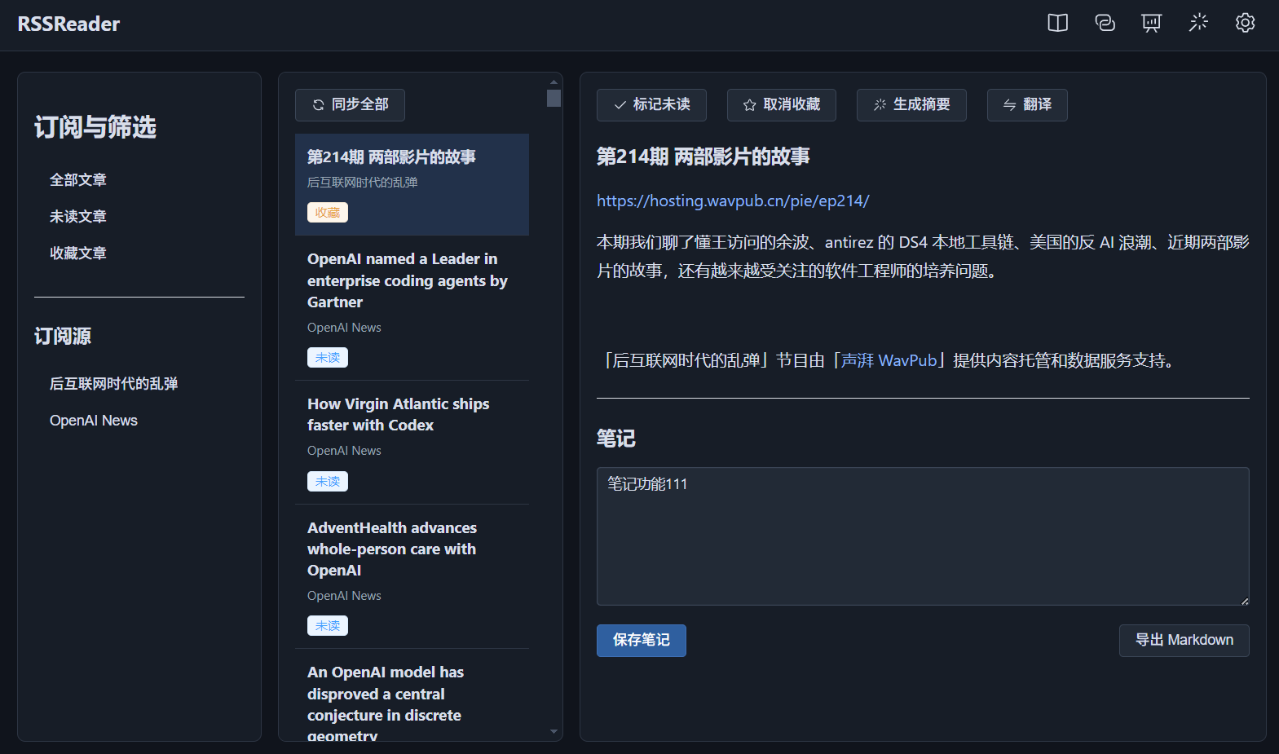
02
笔记的持久化与导出到本地
按未读/收藏进行文章筛选
字号调整&白天/黑夜模式切换

Slide 12
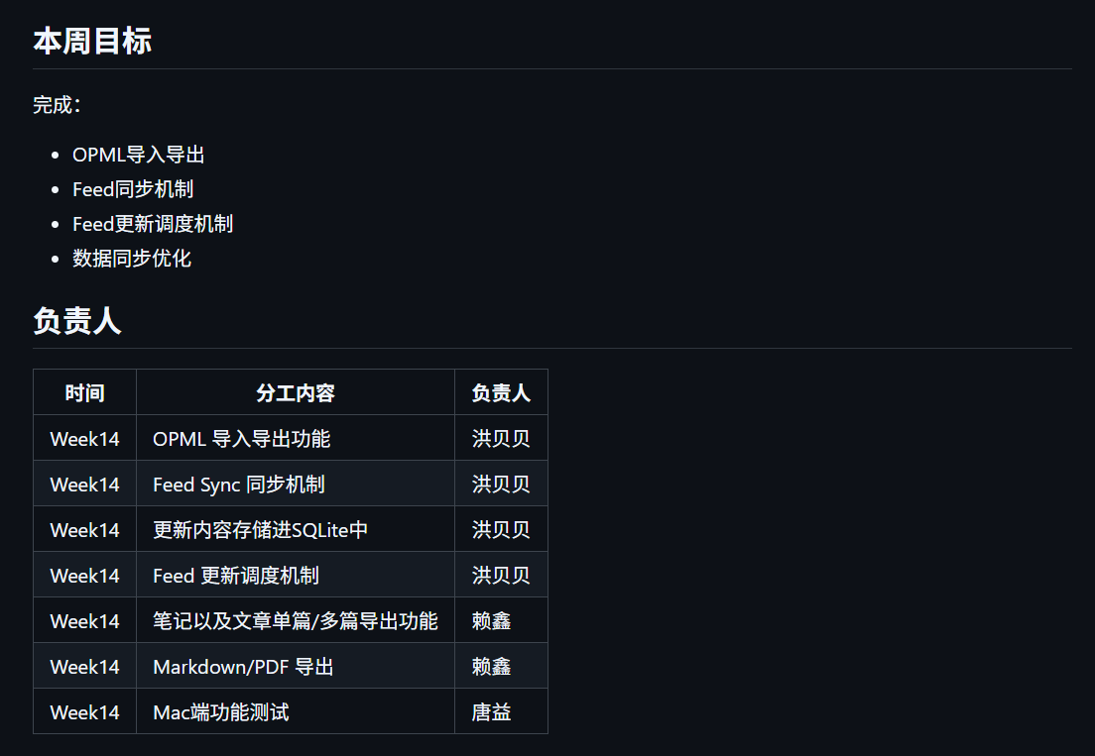
下周开发计划
03
OPML 与 Sync 功能开发

Slide 13
THANKS
汇报人：51PPT模板网 时间：2022.10
汇报人：唐小卉 方蕴仪 时间：2026.5.29

